Slide 1
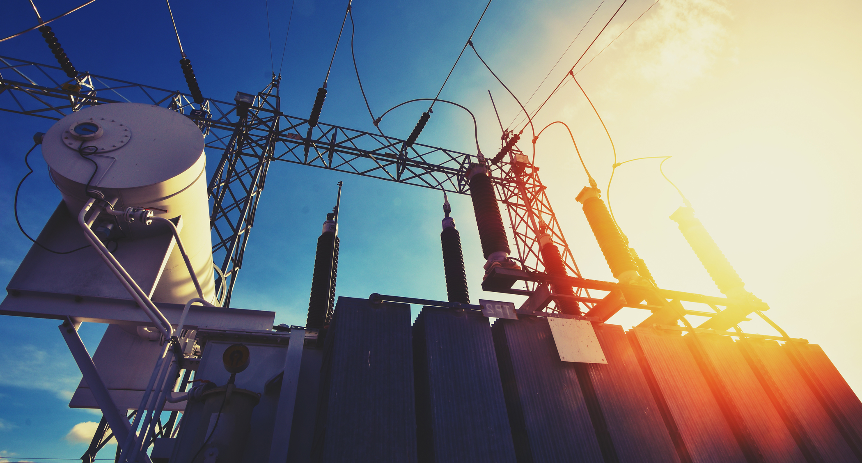
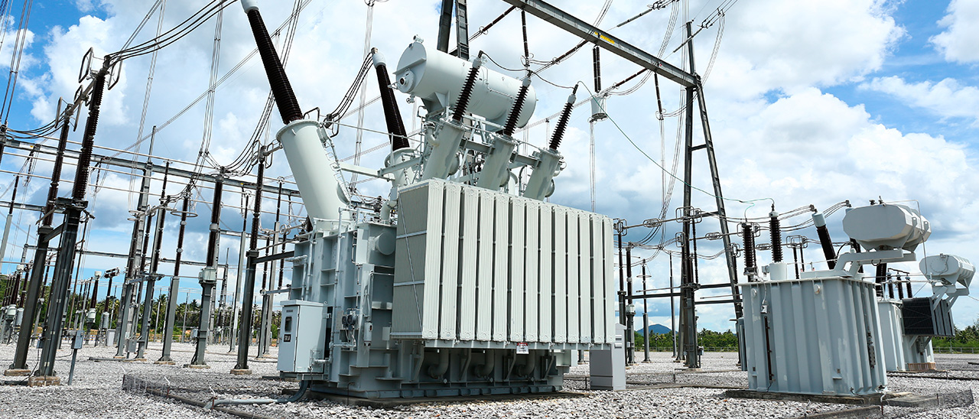
Proyecto Machine Learning
Alfonso Espinosa de los Monteros Sicilia

Slide 2


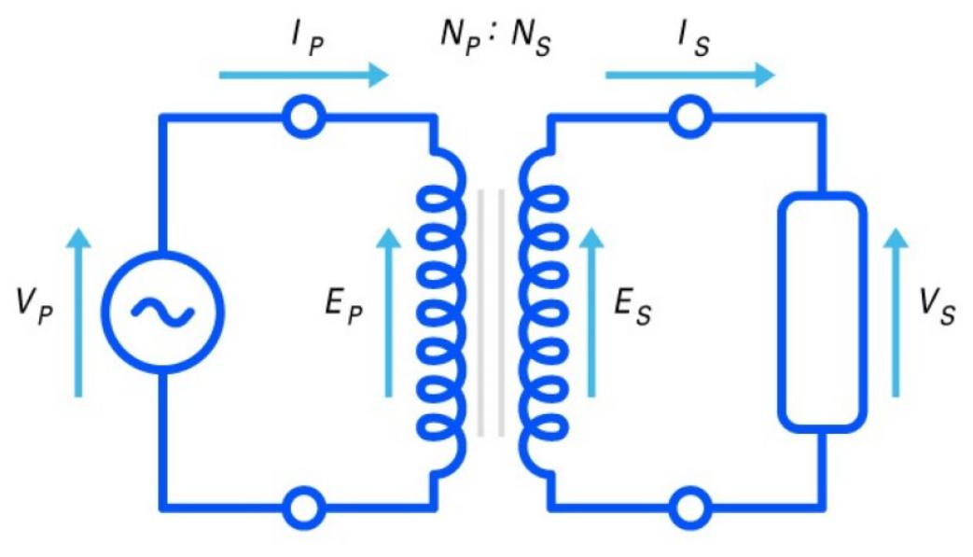
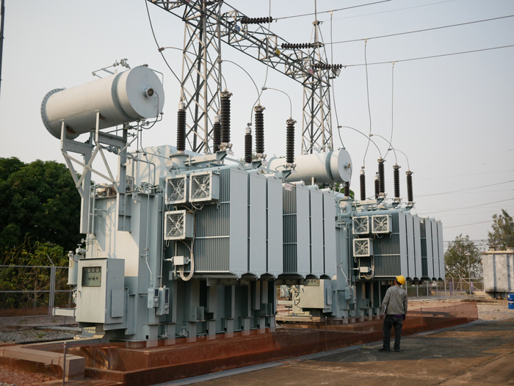
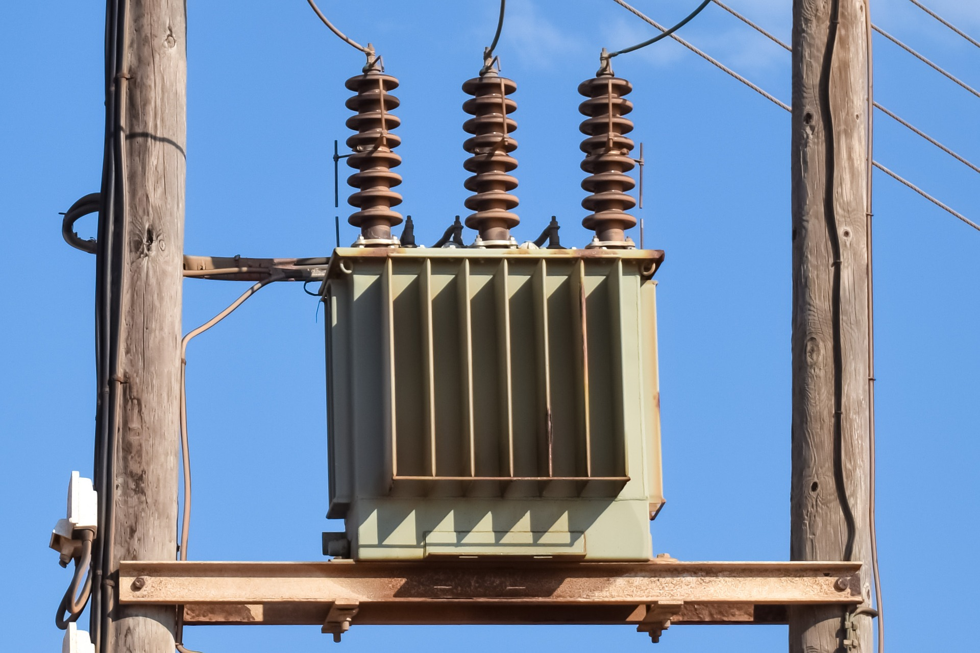
Introducción
Modelo Predictivo de fallos en Transformadores de Potencia
OBJETIVO
Mi propósito es proporcionar una herramienta más dentro del proceso de detección y prevención de accidentes en Transformadores de Potencia.
¿Por qué son tan importantes?
Definición.
Estas máquinas ayudan a mejorar la seguridad y eficiencia de los sistemas de energía durante su distribución y regulación a través de largas distancias.
Son los que se utilizan para subestaciones y transformación de energía en media y alta tensión.
Un transformador eléctrico es una máquina eléctrica estática y reversible que permite aumentar o disminuir la tensión eléctrica (diferencia de potencial o voltaje) en un circuito eléctrico de corriente alterna, manteniendo la potencia eléctrica

Slide 3
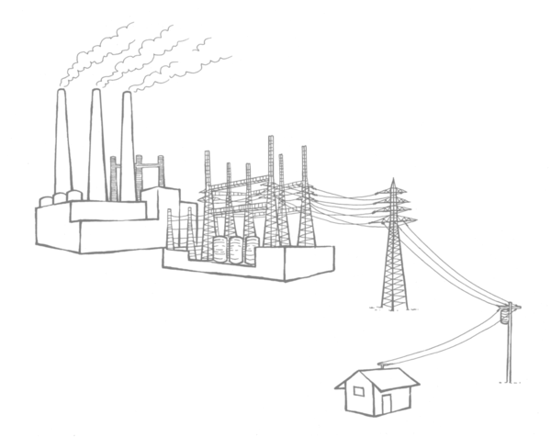
Introducción
Modelo Predictivo de fallos en Transformadores de Potencia
ÁMBITO
1. Las inversiones masivas en infraestructura de servicios públicos/energía, la expansión de la población y las necesidades energéticas, el enfoque del gobierno en la construcción de redes eléctricas.
2. El reemplazo de una flota sustancial de transformadores envejecidos instalados en Europa, América del Norte y otras economías desarrolladas es uno de los principales impulsores del crecimiento de los transformadores de potencia en las economías maduras.
Si nos fijamos están en todas partes… ¿Pero cuantos hay?
Solo Iberdrola consta de más de 4.400 subestaciones de alta a media tensión y más de 1,5 millones de transformadores de distribución de media a baja tensión.
Transformers Segment to Reach $56.1 Billion by 2026

Slide 4




Objetivo
ML
¿Qué conseguimos con nuestro modelo?
Estrategia basada en los datos.
Existen tres tipos de mantenimiento: correctivo, preventivo y predictivo. Nuestro objetivo es fortalecer y dar valor en la parte de mantenimiento predictivo. La finalidad es aportar un nuevo enfoque aplicando técnicas de Machine Learning para predecir las posibles fallas en el equipo.
Mayor flexibilidad en la solución.
Nuestro modelo y clasificador propuesto podría servir como una herramienta más para garantizar el funcionamiento saludable de los transformadores de potencia. Sobre todo, nos permitiría ser más independientes.
Reducir el Tiempo de Diagnóstico & Reducción de Costes.
Pretende ofrecer una propuesta computacional menos costosa en comparación con otros enfoques más tradicionales.
Minimizar al máximo el mantenimiento correctivo.
Un mantenimiento apropiado puede incrementar la confiabilidad y vida útil del transformador .
Reducir el número de pruebas a solicitar, así como el material de laboratorio y personal especializado.

Slide 5



Guía de Mantenimiento Predictivo Al Aceite Dieléctrico De Los Transformadores De Potencia.
ML
Entendimiento de los Datos
Modelo de Regresión
Clasificación
Como si del propio laboratorio se tratara, nosotros también deberemos analizar y transformar nuestros datos para maximizar la efectividad de nuestro modelo. Por ejemplo: 1.Método de Doernenburg. 2.Método de las relaciones de Rogers.
Un modelo de regresión es un modelo matemático que busca determinar la relación entre una variable dependiente (‘Health Index’), con respecto a otras variables llamadas explicativas o independientes (‘H2’, ‘O2’, ‘CH4’, etc).
K-Means es un algoritmo no supervisado de Clustering. El objetivo de este algoritmo es el de encontrar “K” grupos (clusters). Es decir, esto nos va a servir para etiquetar y descubrir relaciones entre nuestro conjunto de datos (flota de transformadores).
PRUEBA DE TENSIÓN INTERFACIAL
PRUEBA DE CONTENIDO DE INHIBIDOR.
Análisis de Gases Disueltos
PRUEBA DE NÚMERO DE NEUTRALIZACIÓN O ACIDEZ
PRUEBA DE CONTENIDO DE HUMEDAD.
PRUEBA DE COMPUESTOS FURANOS
PRUEBA DE RIGIDEZ DIELÉCTRICA
PRUEBA DE FACTOR DE POTENCIA DEL ACEITE
PRUEBA DE COLOR DEL ACEITE.

Slide 6
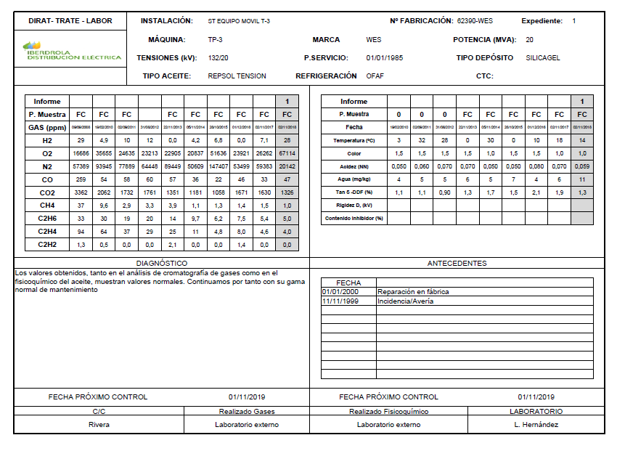


(1ªFase) Automatización del proceso de análisis
ML
AGENTE ESPECIALIZADO
En este caso, el diagnóstico se lleva a cabo por un equipo especializado que a partir de unas pruebas físico-químicas decidirá el estado del transformador al igual que la estrategia a seguir (Normas STDM).
MODELO ENTRENADO
Realizaremos el proceso equivalente, pero en esta ocasión basaremos nuestra respuesta, únicamente, a través de los datos y los resultados previos.

Slide 7
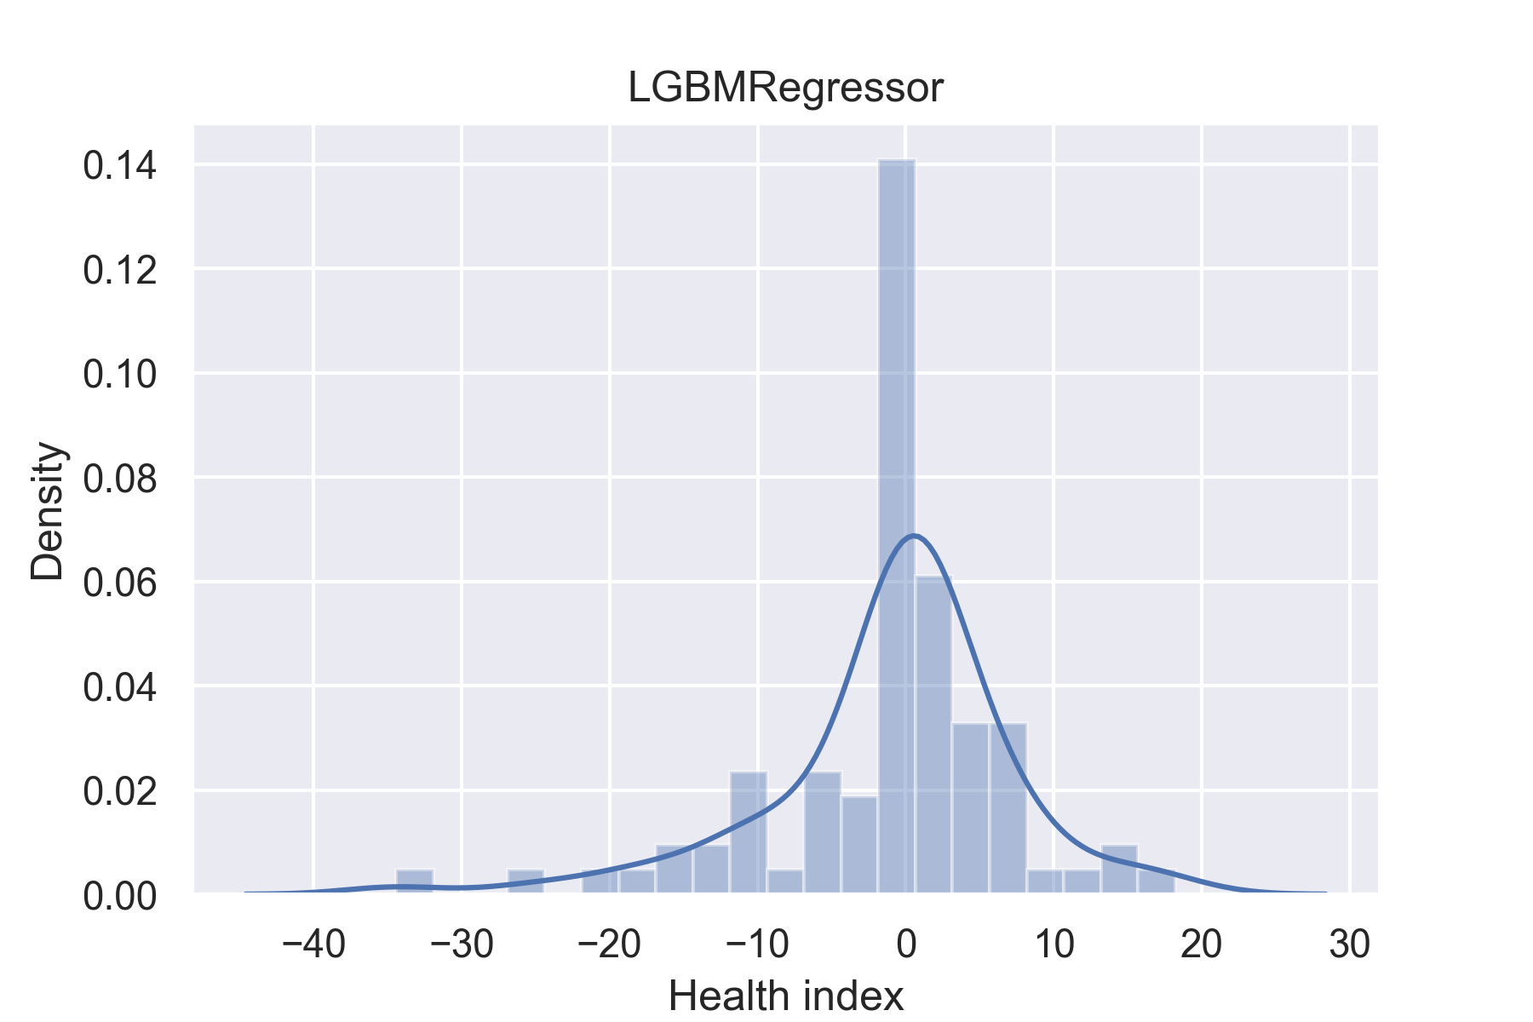
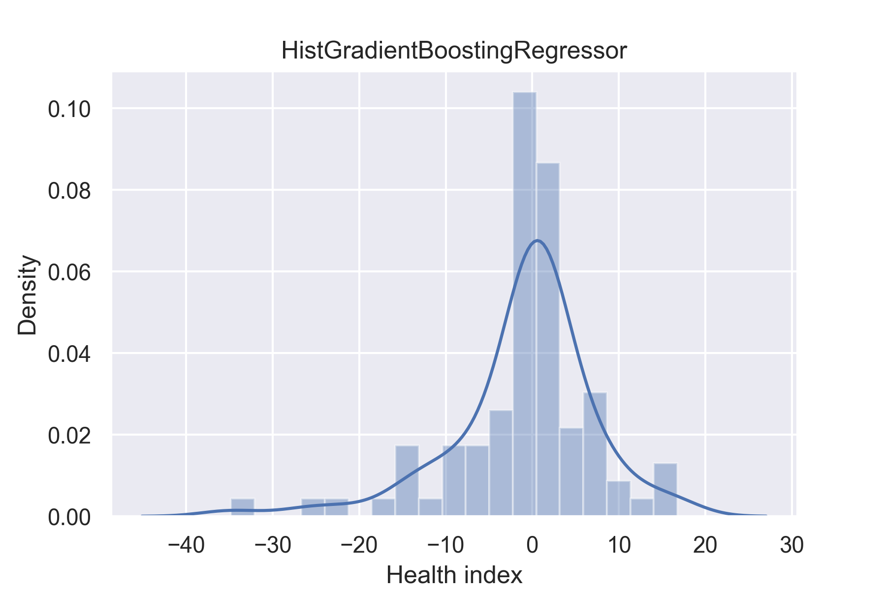
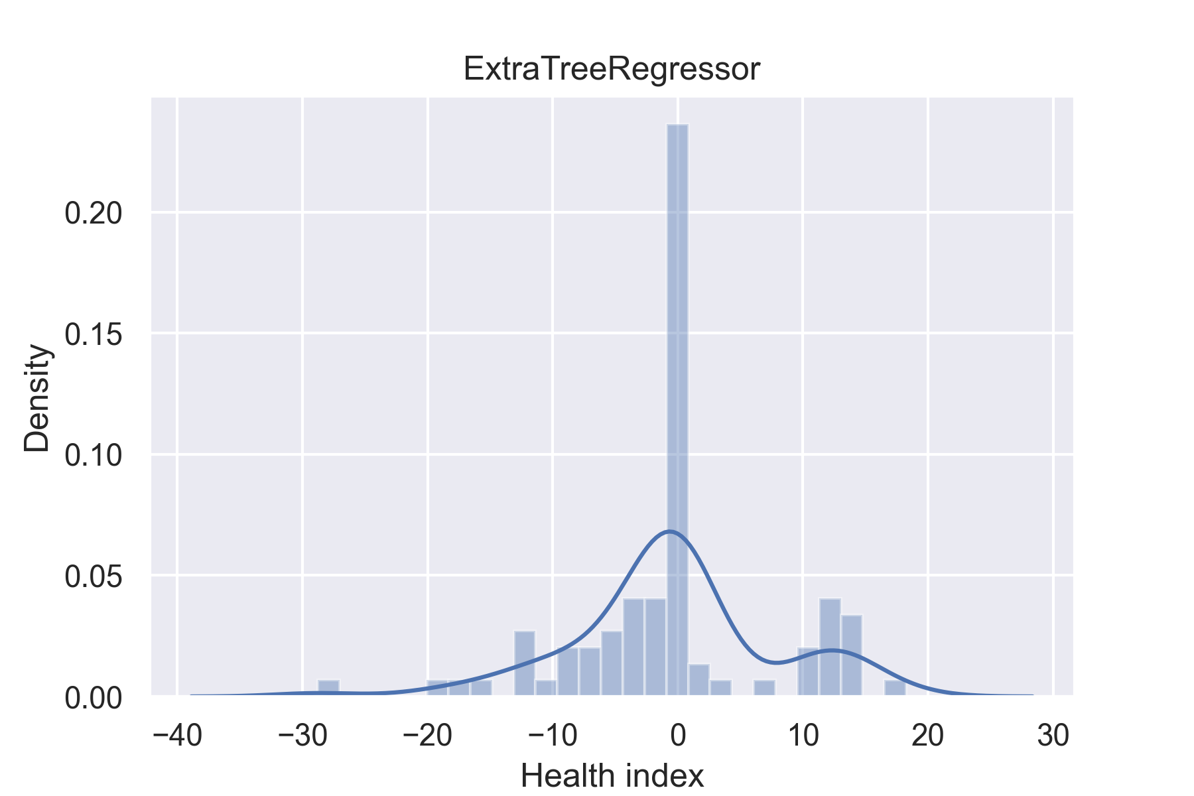
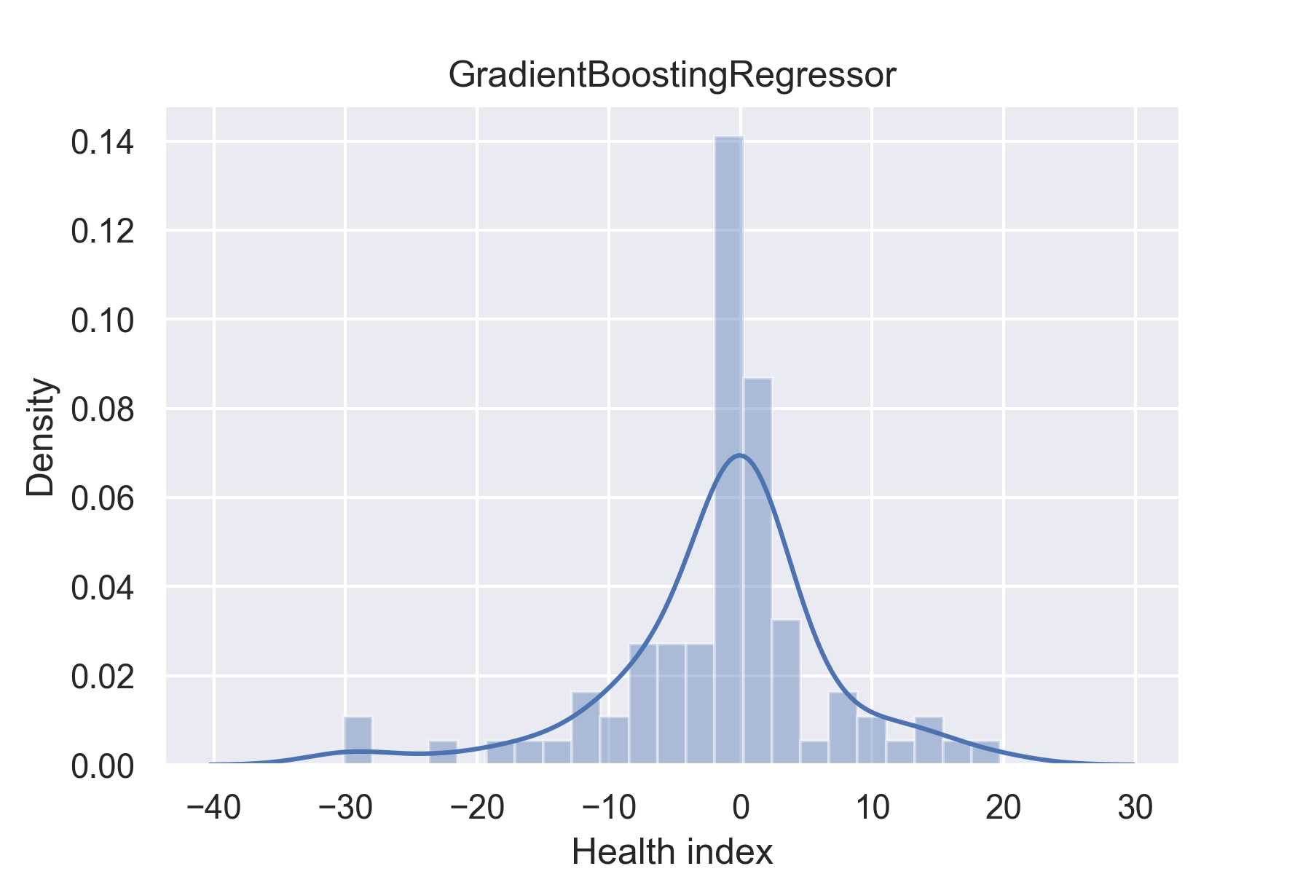
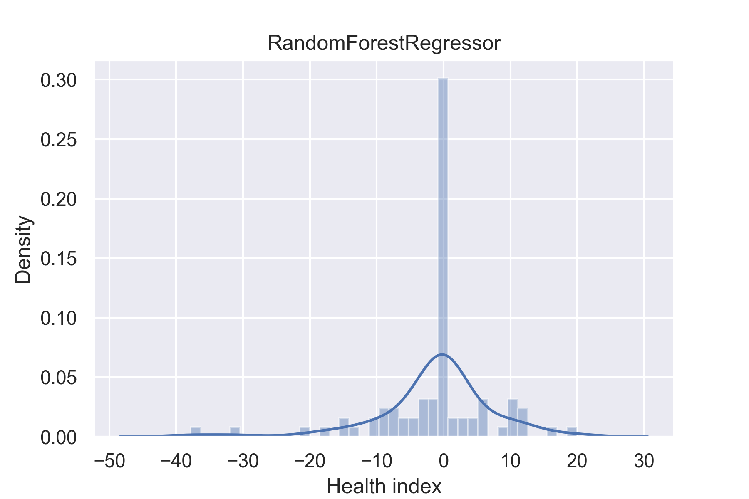
(2ªFase) Resultados
ML
HistGradient BoostingRegressor
LGBMRegressor
ExtraTreesRegressor
GradientBoostingRegressor
RandomForestRegressor
MAE
5.176 | 5.346 | 5.265 | 5.107 | 4.925
68.149 | 65.652 | 66.226 | 70.065 | 74.512
8.255 / 10.158 | 8.102 / 10.267 | 8.139 /10.446 | 8.370 / 10.805 | 8.632 / 11.007
0.920 | 0.90 | 0.850 | 0.983 | 0.940
0.808 | 0.773 | 0.813 | 0.803 | 0.790
MSE
RMSE/Mean(CVS)
Efectividad en Train
Efectividad en Test

Slide 8
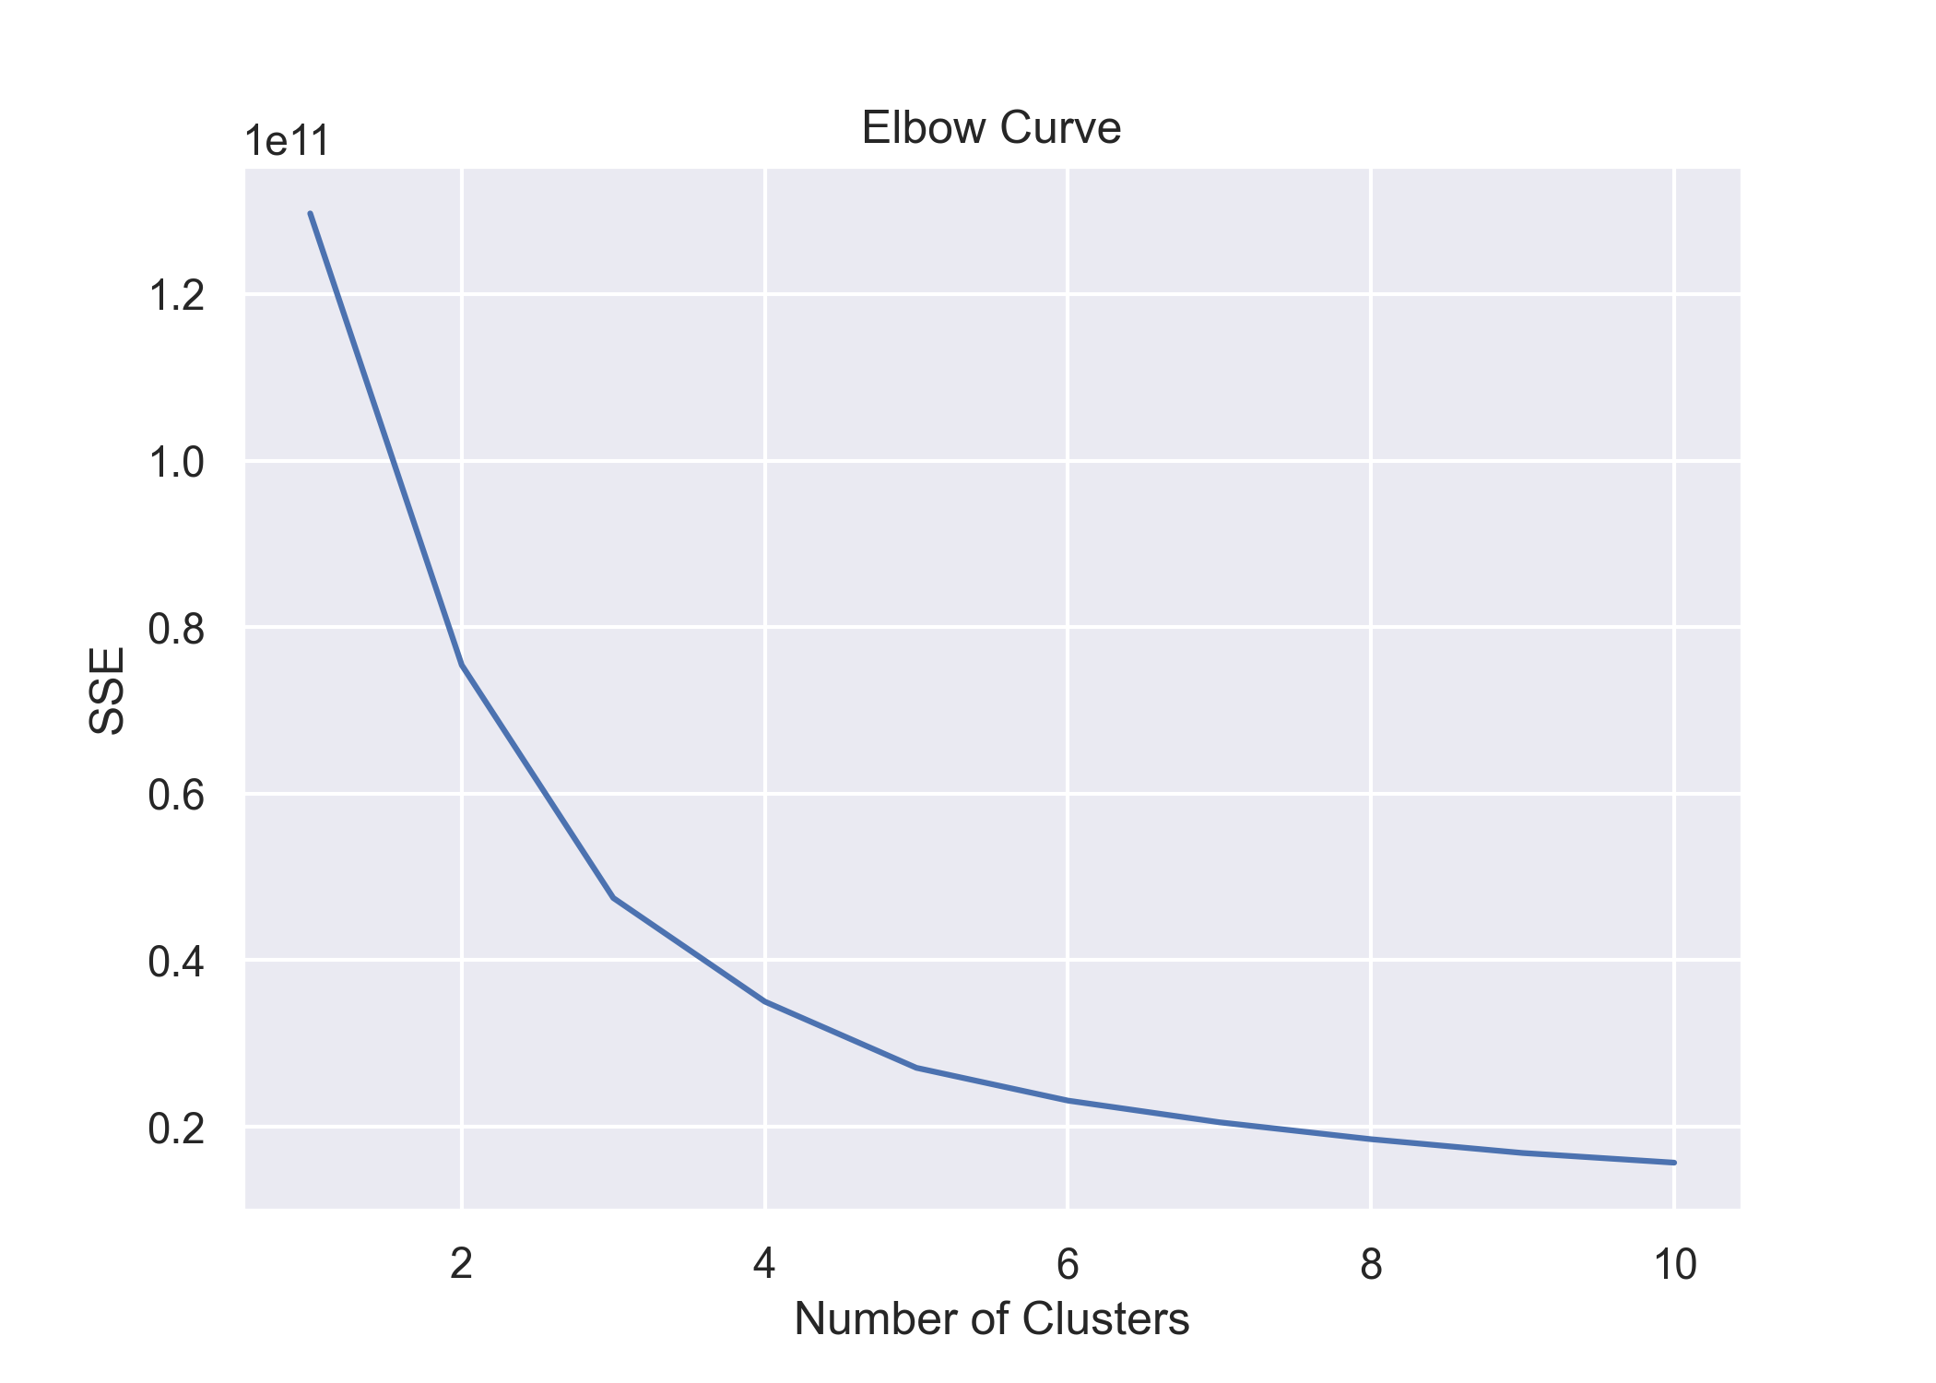
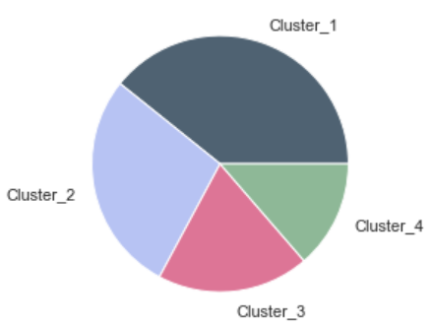
(3ªFase) Clasificación
ML
Este análisis exploratorio, buscará las características semejantes en cada grupo.
Una vez comprendamos el proceso de etiquetado, se asignará para cada grupo una estrategia distinta de mantenimiento.
Una vez identificados los distintos grupos, debemos llevar a cabo otro EDA .
CLUSTER_4
CLUSTER_3
CLUSTER_2
CLUSTER_1
Remplazo inmediato
Reacondicionamiento del aceite
Principios de deterioro
Transformador completamente sano

Slide 9
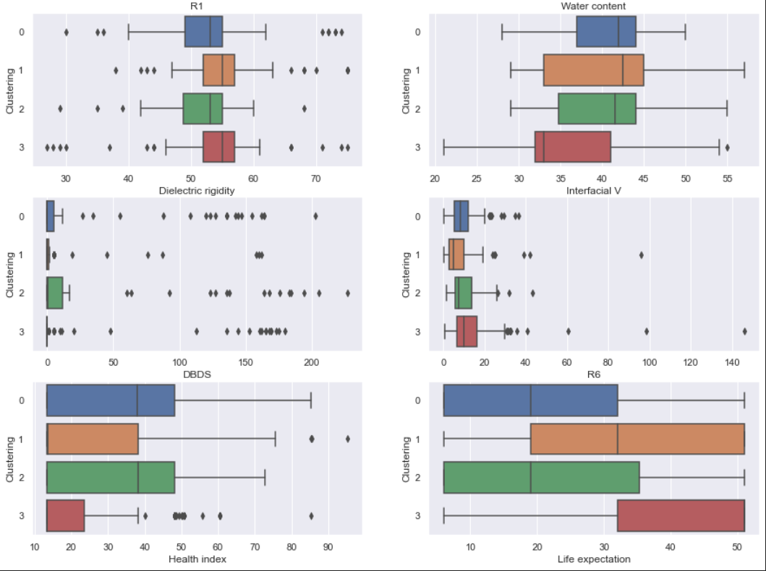
(3ªFase) Clasificación
ML

